Slide 1
Взаимодействие с родителями. Новые практики и новые результаты
Государственное бюджетное дошкольное образовательное
учреждение детский сад №93 комбинированного вида
Невского района Санкт-Петербурга

Slide 2
Опорные точки
Педагогический кейс
Балинтовская группа
Кейс родителя
Образовательный кейс
детского сада
Развитие на рабочем месте (семинары и тренинги)
Сбор информации
Опыт работы с родителями структурного подразделения СРП, клуба «Грамотный родитель»
Совместные зоны активности
Личный контакт, выстраивание отношений в стиле нетворкинг

Slide 3
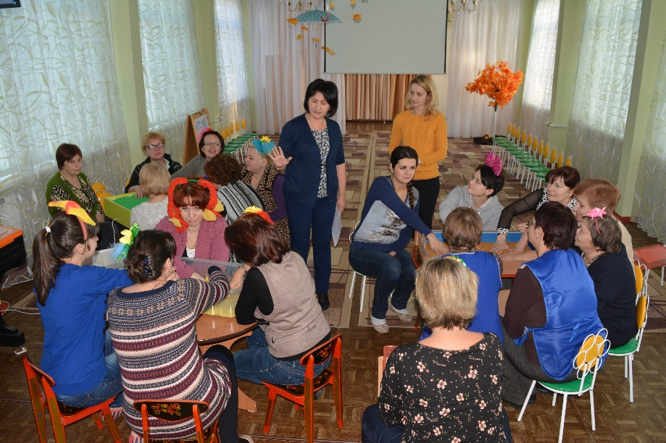
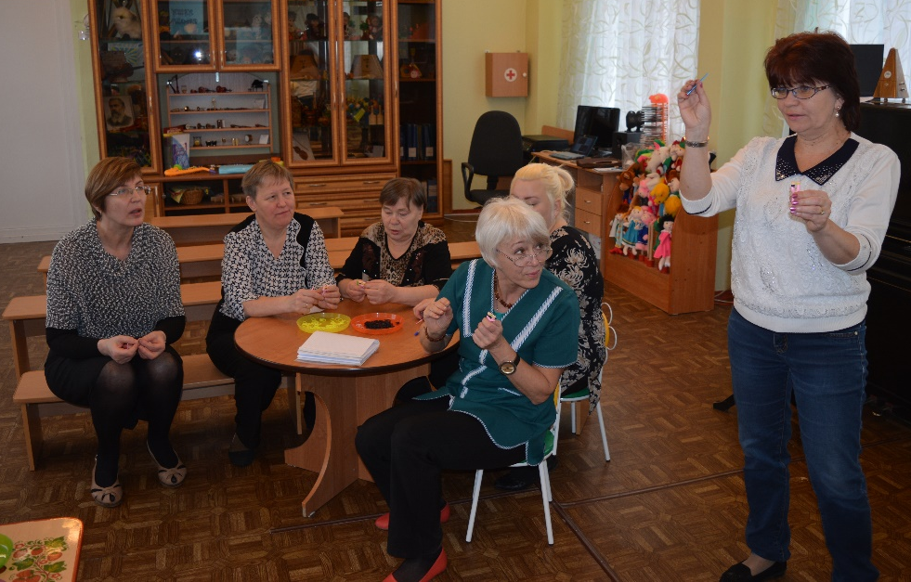
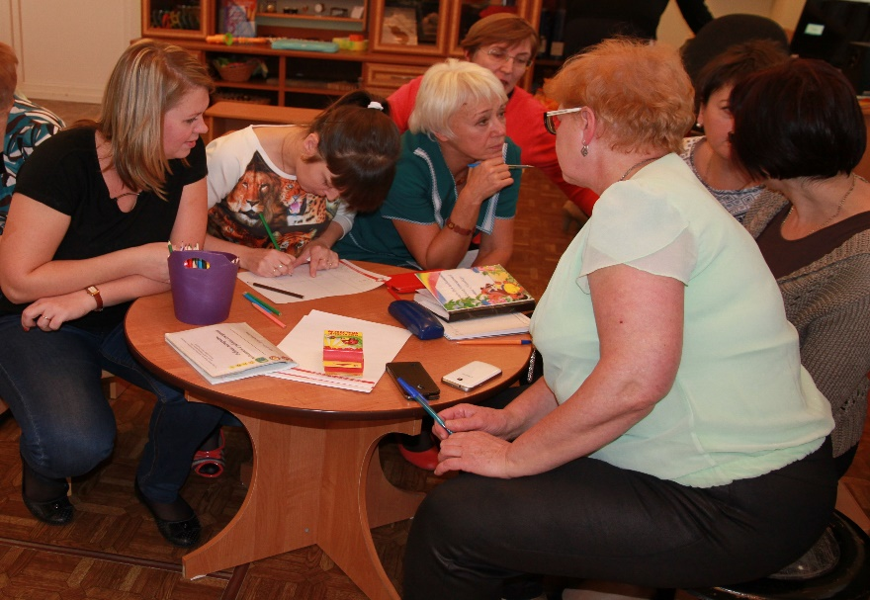
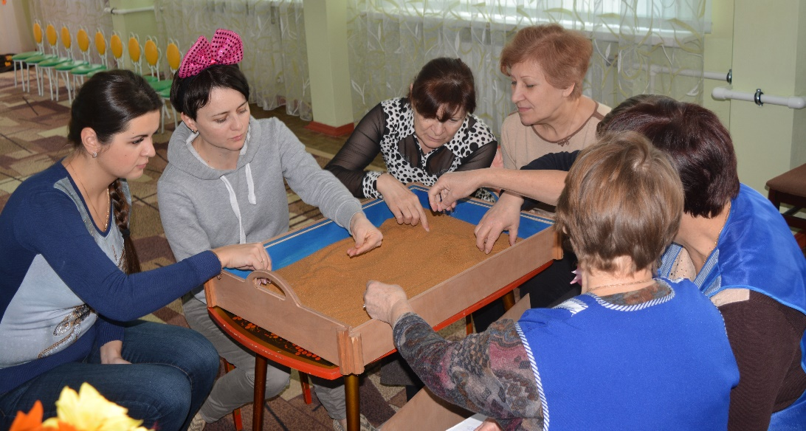
Балинтовские группы
Педагогический кейс

Slide 4
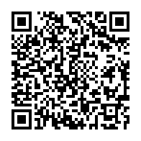
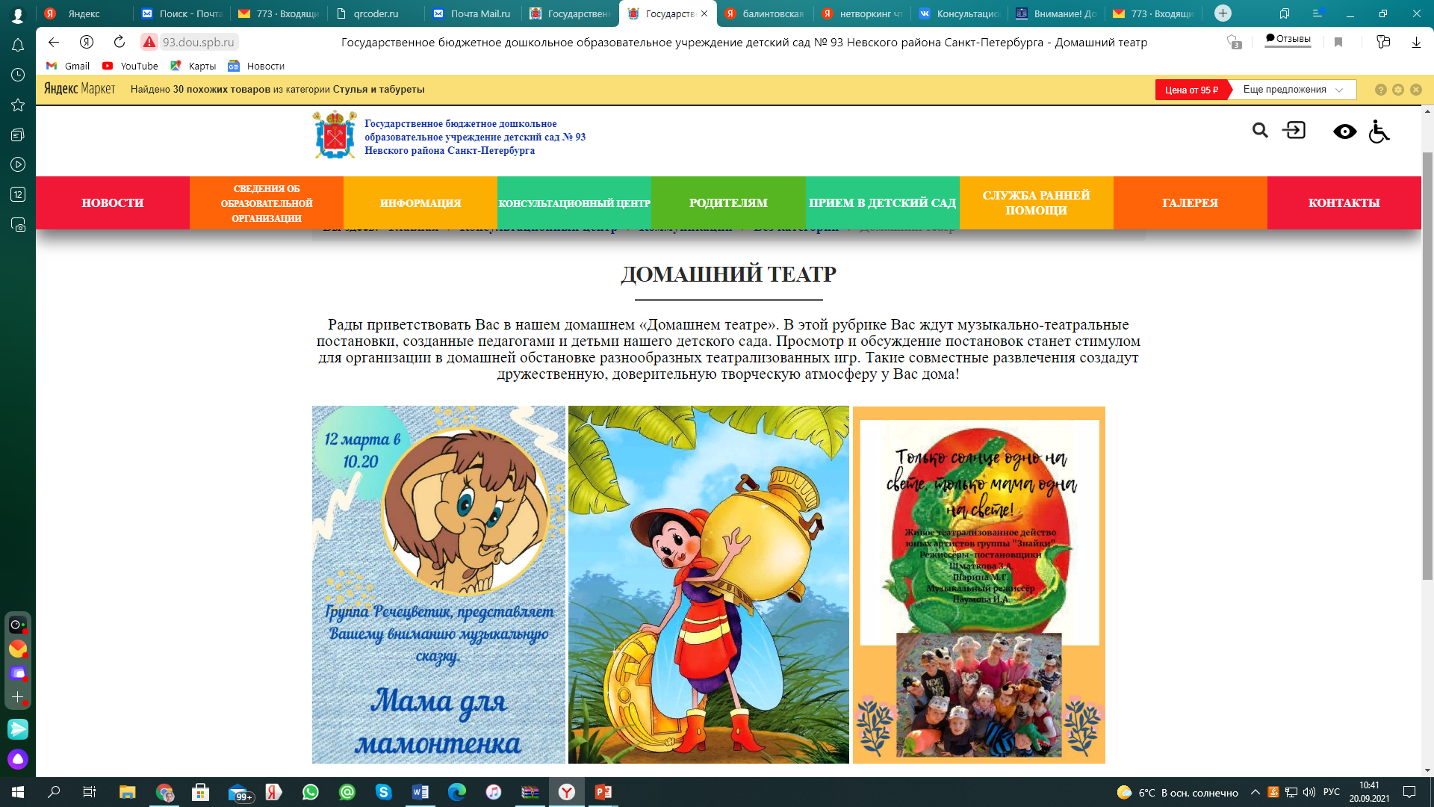
Развитие на рабочем месте
Педагогический кейс

Slide 5
Сбор информации
Кейс родителя

Slide 6
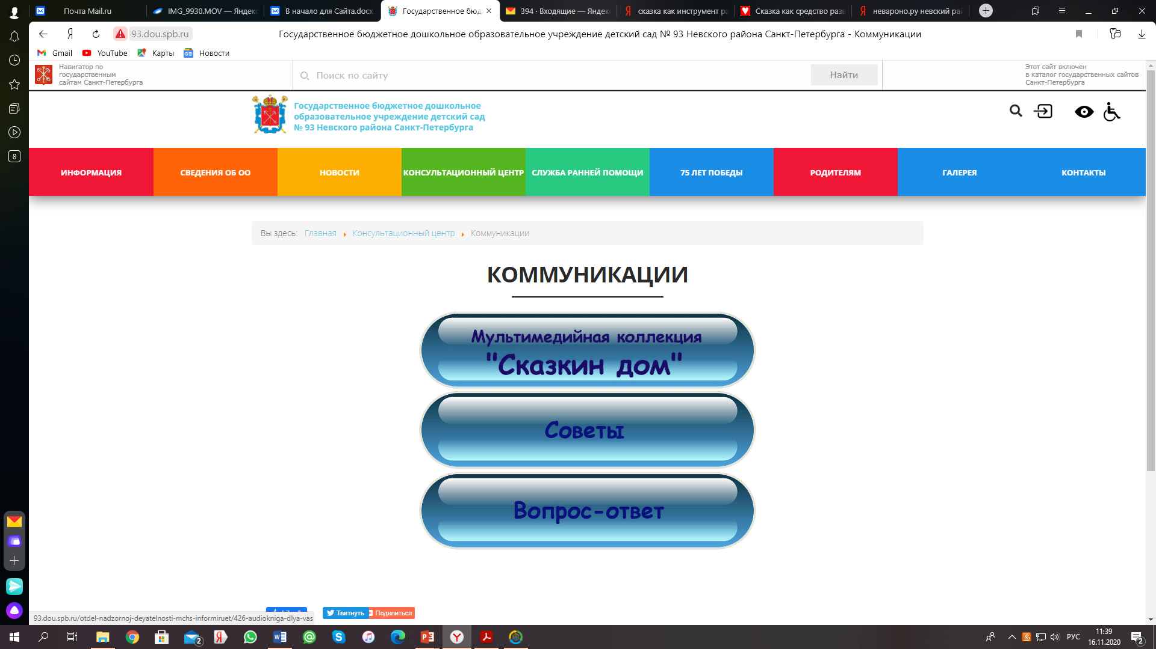
Личный контакт, выстраивание отношений в стиле нетворкинг
Кейс родителя
Сотрудничество с семьей Ирины и Александра Треповых,
Мультимедийная коллекция «Сказкин дом».
Новизна
Структурирована по возрастам и соответствует программным требованиям.
Это универсальный инструмент для использования педагогами ДОУ и родителями при знакомстве с детской литературой

Slide 7
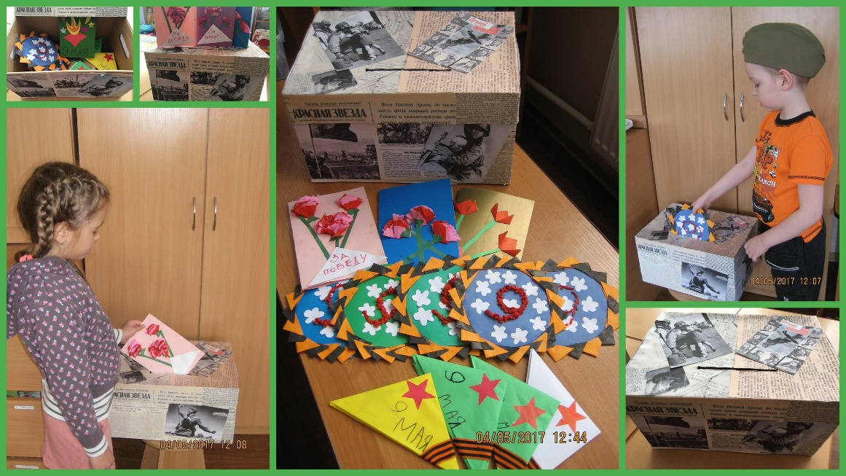
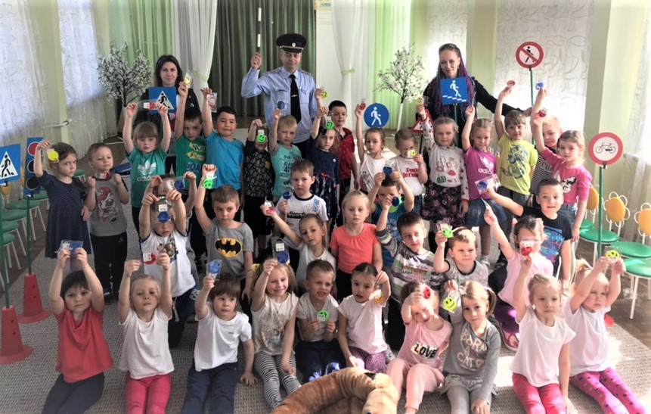
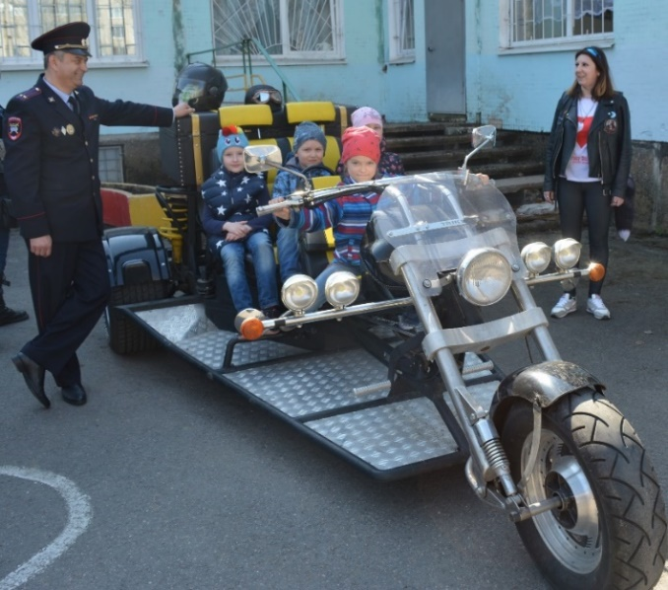
Личный контакт, выстраивание отношений в стиле нетворкинг
Кейс родителя
Сотрудничество с мотоклубом RIGHT COAST MCC Saint-Petersburg. «Уроки добра».

Slide 8
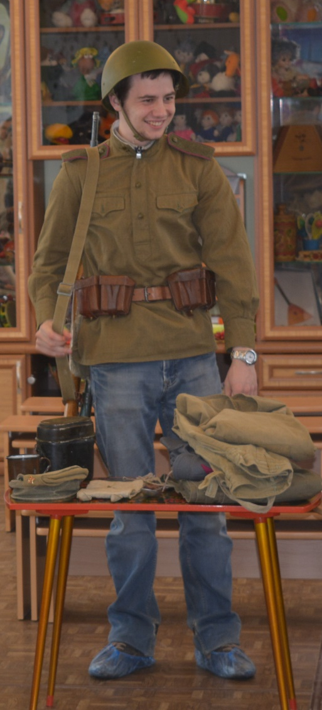
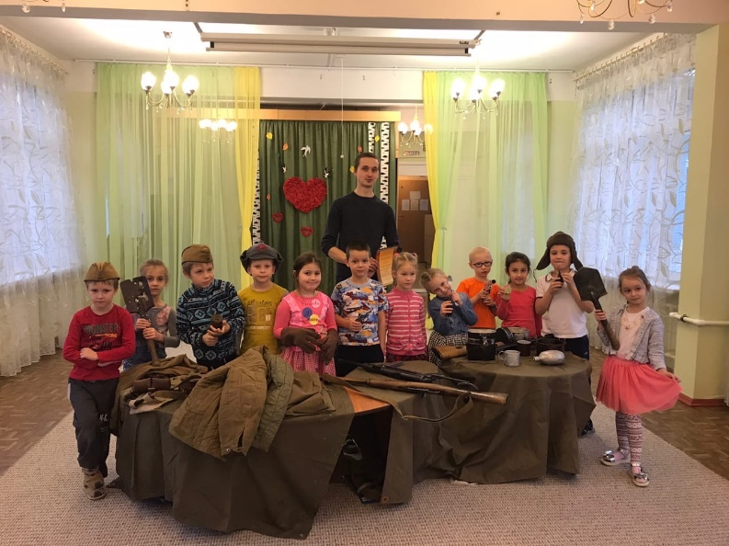
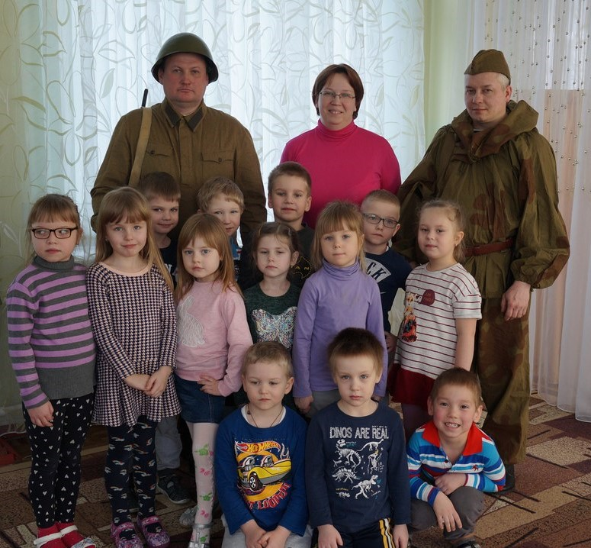
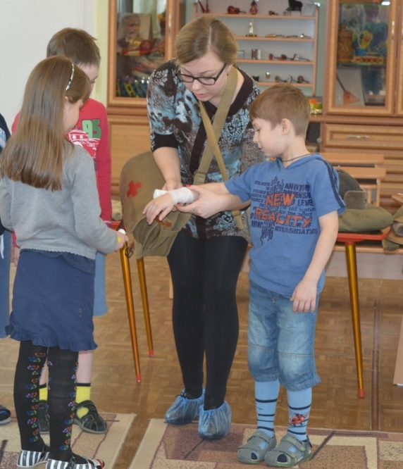
Личный контакт, выстраивание отношений в стиле нетворкинг
Кейс родителя
Сотрудничество с Военно-Историческим Клубом Санкт-Петербургского Политехнического Университета им. Петра Великого «Наш Политех» . «Уроки памяти».

Slide 9
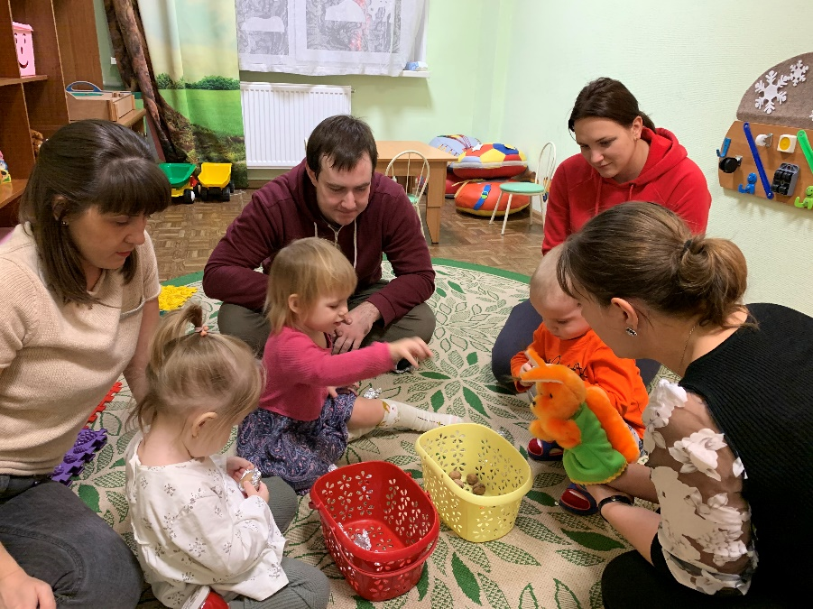
Опыт работы с родителями структурного подразделения СРП
Образовательный кейс
детского сада

Slide 10
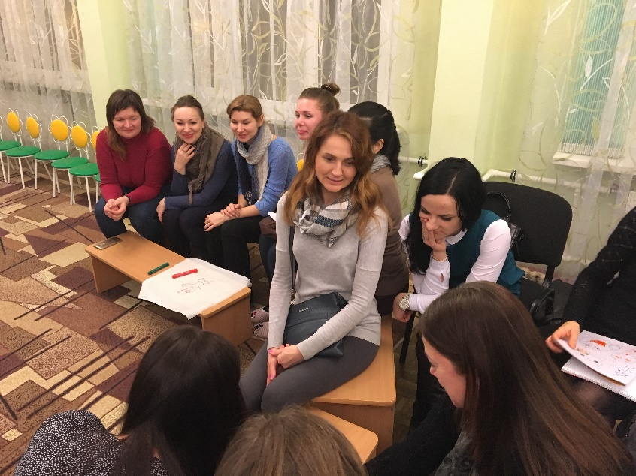
Опыт работы с родителями клуба «Грамотный родитель»
Образовательный кейс
детского сада
Сoworking — сотрудничество

Slide 11
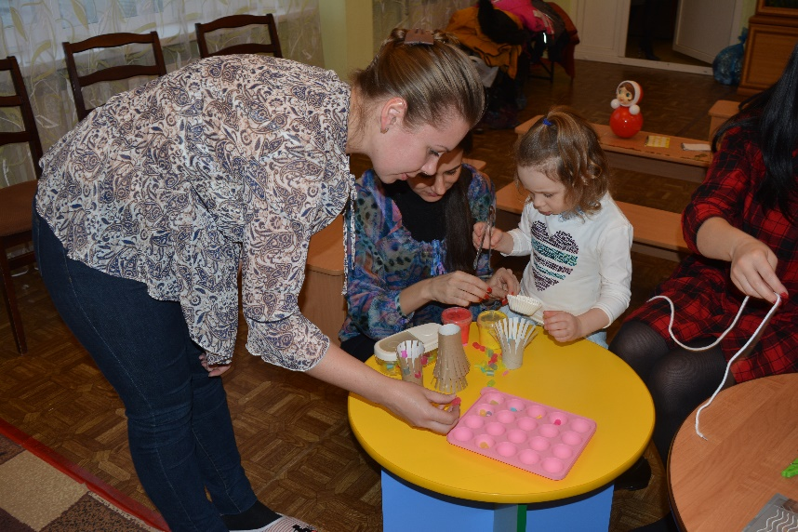
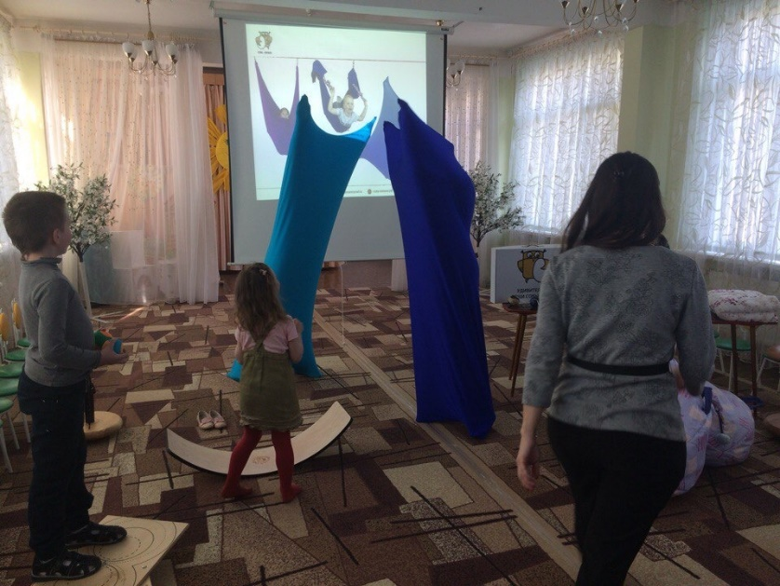
Опыт работы клуба «Грамотный родитель»
Образовательный кейс
детского сада
Workshop -мастерская

Slide 12
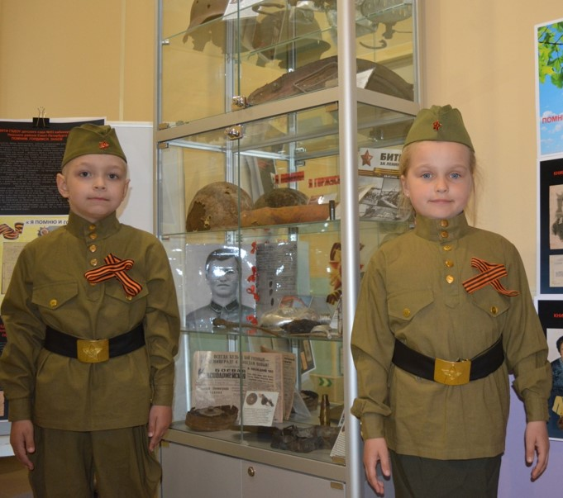
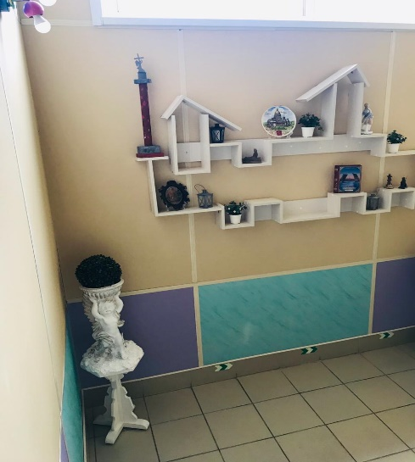
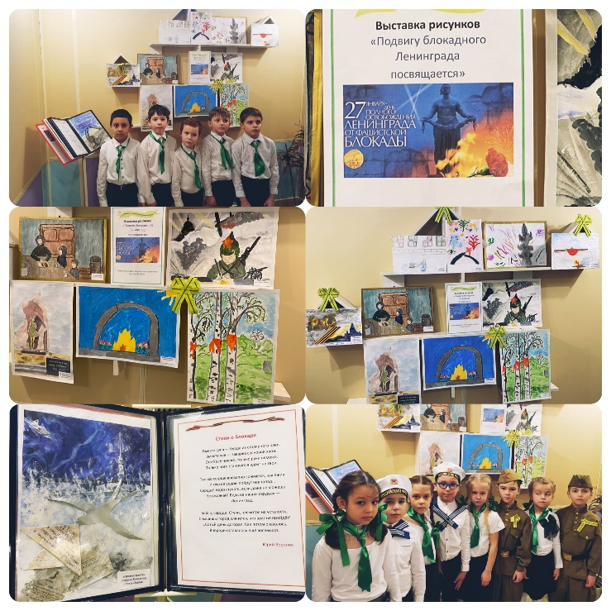
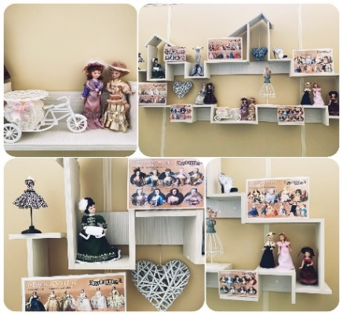
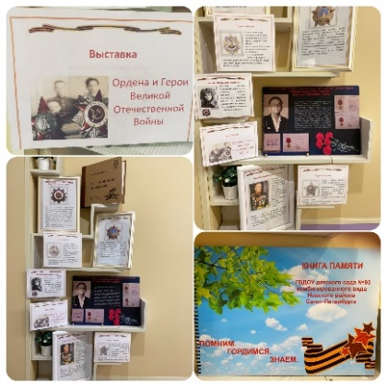
Совместные зоны активности Мини -музеи
Образовательный кейс
детского сада

Slide 13
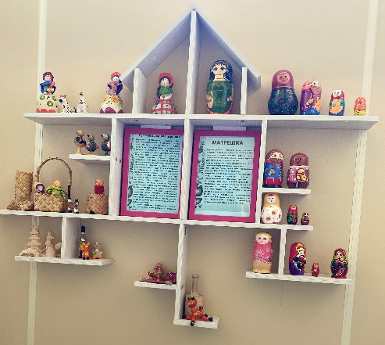
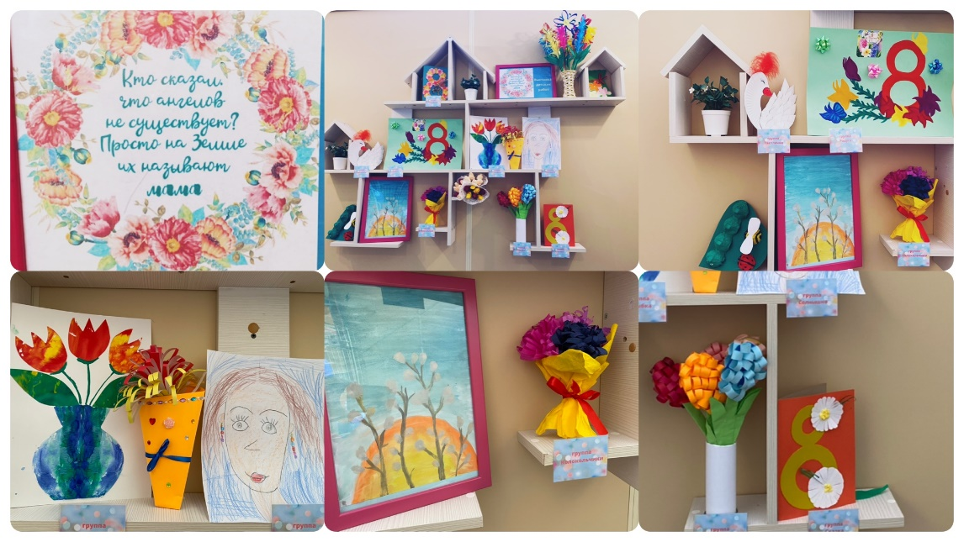
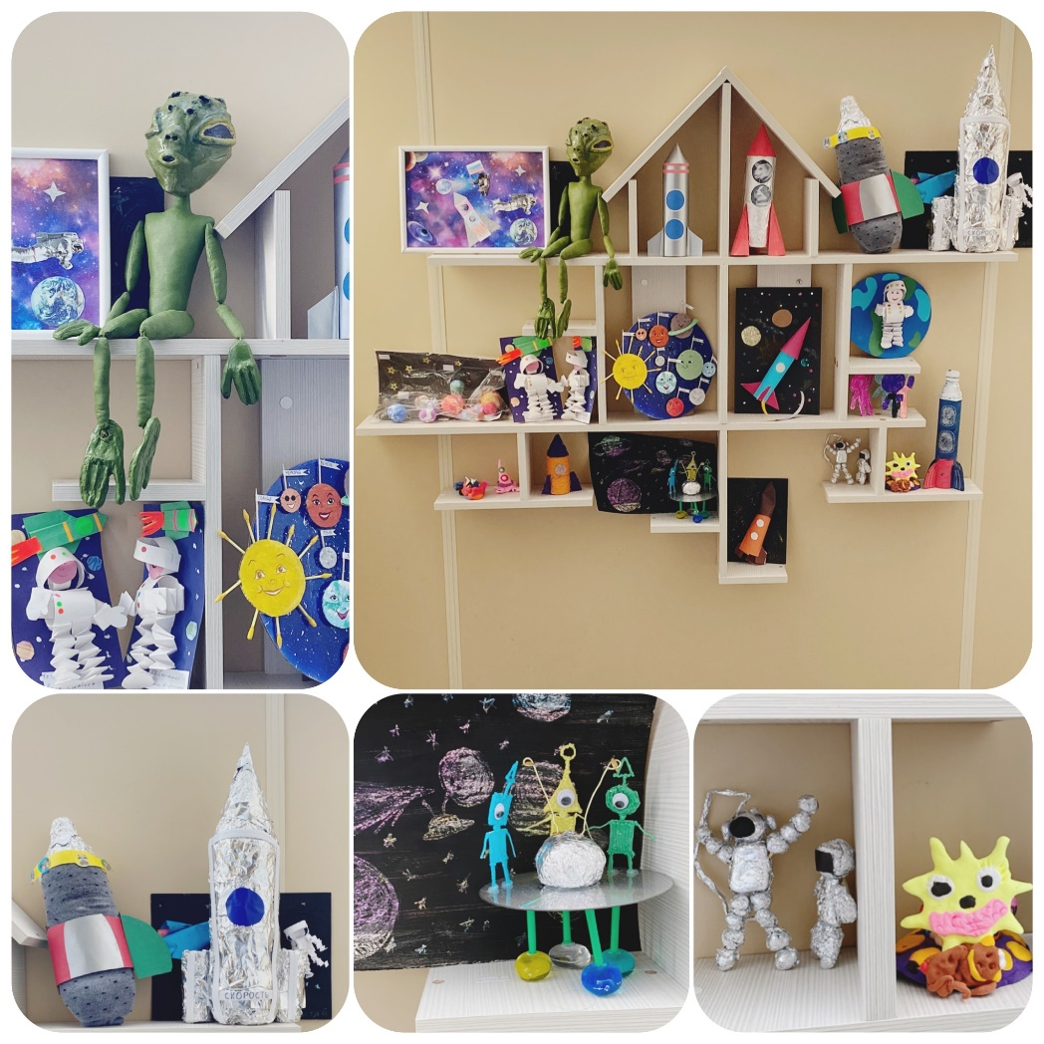
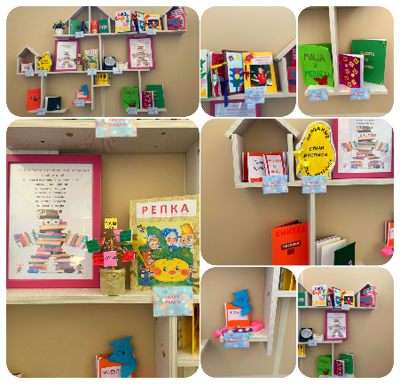
Совместные зоны активности Выставочные пространства
Образовательный кейс
детского сада

Slide 14
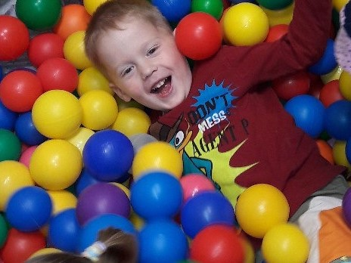
Не ищи мотивацию для себя — становись мотивацией для других!
Грейс Хоппер
американская учёная
контр-адмирал флота США.

